Slide 1
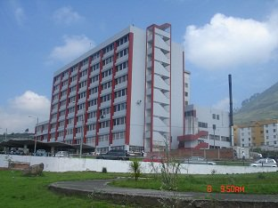
“EVALUACIÓN DE LA ATENCIÓN EN SALUD, DISEÑO, DOCUMENTACIÓN Y MEDICIÓN DE PROCESOS EN LOS SERVICIOS DE QUIRÓFANOS, CENTRAL DE ESTERILIZACIÒN Y HOSPITALIZACIÒN DE CIRUGÌA DEL HOSPITAL GENERAL ENRIQUE GARCES”.
ELABORAN:
Lcda. Bustos Meneses Alba Maritza
Dr. Pérez Tirado Fernando Patricio
Dr. Verdesoto Lozano Marco Vinicio
SEPTIEMBRE 2012

Slide 2
DIAGNÓSTICO
Unidad operativa M.S.P 2º Nivel
Problemas: Administrativo, operativo y tecnológico
Quirófanos, Central de Esterilización, Hospitalización de Cirugía
Talento humano
Quirófanos: 42
Planteamiento del problema
Situación técnico administrativa
Superar dificultades actuales
Central de Esterilización: 22
Hospitalización de cirugía: 57
Perder competitividad, recursos económicos, talento humano

Slide 3
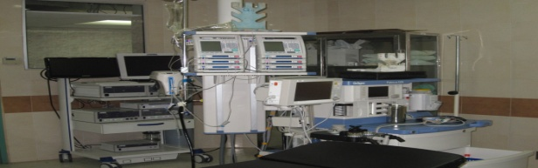
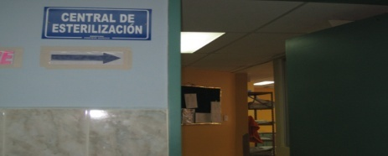
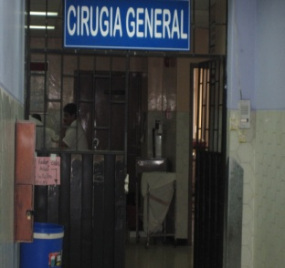
Antecedentes:
Quirófanos: Falta de talento humano
Abastecimiento insuficiente
Optimización tiempo quirúrgico
Subutilización de SOP
Falta de un quirófano para emergencias
Central de Esterilización
Falta última generación
Insuficiente T.H
Abastecimiento inadecuado
Espacio físico inadecuado
Hospitalización de Cirugía
Tiempos de atención subutilizados
Aumento de estancia pre y post operatoria

Slide 4

Preguntas de investigación
Que falta? Hospital, directivos, clientes i-e
Infraestructura, que aspiran, lo ideal, causas de ingreso
Formulación del problema
Falta de diseño y documentación de procesos.
Contribuir a mejorar calidad
Objetivos generales:
Implementar la gestión por procesos

Slide 5
Objetivos específicos:
Diagnóstico situacional, para mejoras
Estandarizar procesos
Justificación
Esfuerzo ayudará a la administración
Pautas de administrar recursos
Importancia
Identificar cadena asistencial
Mejorar productividad
Realizar manual
Disminuir costos
Establecer indicadores

Slide 6
Fundamentación legal
Sección cuarta de la salud, capítulos: del 42 al 46
Sección quinta, capítulos del 47 al 54
Ley de derechos y amparo al paciente
Ley reformatoria ala ley del anciano
Plan del buen vivir
Fundamentación teórica
Gestión por procesos
Satisfacción del cliente
Directriz a ser aplicada
Caracterización de Quirófanos
Espacio cerrado anexado a otras áreas
Mínimo nivel de contaminación
Áreas de seguridad
Número de salas de operaciones
Estructura del equipo
Desinfección con Ozono

Slide 7
Central de esterilización
Prestación de cuidados: Evitar infecciones
Limpieza, desinfección y esterilización
Áreas de central
Funciones de CEYE
Hospitalización de cirugía
Ingreso para solución clínico-quirúrgica
Sub especialidades
Mejorar calidad de vida
Profesionalismo

Slide 8
Descripción metodológica
Tipo de investigación: Descriptiva
Población en los tres servicios
Resultados en los tres servicios
Plan estratégico
Misión –Visión
FODA
Conclusiones de situación actual
Situación actual de procesos
Proceso
Mapa de procesos
Tipos de procesos
Levantar información
Documentar procesos
Diseño de procesos

Slide 9
Mejoras a los procesos
Beltran el Al: Procesos que no alcanzan lo planificado
Donde existen oportunidades de mejora
Acciones correctivas
Actuar sobre variables
Harrington: Emplea 12 herramientas para mejoras
Atención quirúrgica(B.2)
Herramientas:
Eliminación de la burocracia
Evaluación del valor agregado
Reducción del tiempo del ciclo
Lenguaje simple
Eficiencia en utilización de equipos
44 actividades
Input/Ouput
Áreas Que intervienen

Slide 10
Gestión de Central de Esterilización (Q)
Input/Ouput
Número de actividades: 26 actividades
Áreas que intervienen
Herramientas:
Reducción del ciclo del proceso
Automatización y/o mecanización
Eficiencia en la utilización de equipos

Slide 11
Atención en Hospitalización de Cirugía (B.1.4)
Input/Ouput
Número de actividades: 21
Áreas que intervienen
Reducción del tiempo del ciclo del proceso
Lenguaje simple
Evaluación del valor agregado
Herramientas:

Slide 12
Indicadores:
Son necesarios para poder evaluar
Tipos: Cumplimiento, evaluación, eficiencia, eficacia, gestión
Respuesta a preguntas:
Que medir, donde medir, Cuando, quien, cómo, frecuencia

Slide 13
La cantidad de cirugías programadas están dentro de lo planificado.
Se puede determinar que se cumple con el 100% de la planificación, y el nivel de cirugías suspendidas es ínfimo.

Slide 14
Podemos evidenciar que el tiempo de espera es de más de 1 hora en el 64%, lo que indica que está sobre el rango estandarizado de 30 minutos.
Observamos que en el mes de enero se difirieron la mayor cantidad de cirugías.

Slide 15
Se han presentado más de dos complicaciones por mes, lo que estaría dentro de lo planificado.
Se han registrado 0 defunciones en 3692 anestésias, lo que está dentro del estándar que es una defunción por cada 5000 anestésias realizadas

Slide 16
Sólo en el més de mayo dos pacientes requirieron soporte adicional.
En los meses de enero y junio se presento un paciente para ser re intervenido.

Slide 17
Se puede observar que el stock es bajo pero lo requerido no sobrepasa lo planificado.
En febrero y junio se rechazaron una pieza de gasa hidrófila.

Slide 18
Se observa que la capacidad no se la utiliza por completo, pero es para prevenir daños en los esterilizadores.
Se puede determinar que en los seis meses no se ha producido defectos en la esterilización.

Slide 19
Podemos observar que se encuentra dentro de los planificado.
La provisión de gasa para pacientes en hospitalización de cirugía se encuentra dentro de lo planificado.

Slide 20
Las causas más frecuentes de ingreso a hospitalización de cirugía son las colecistitis y las apendicitis.
Los ingresos de pacientes se encuentran dentro del rango aceptable.

Slide 21
En todos los meses se cumple con lo planificado.
En el mes de junio existieron mayor cantidad de ingreso de pacientes al servicio de cirugía con 56 pacientes.

Slide 22
En marzo existieron 6 paquetes que egresaron por cada cama disponible.
Solamente en junio el intervalo es casi de 2 días.

Slide 23
Manual de procesos
Guía técnica para brindar orientación
Instrumento administrativo

Slide 24
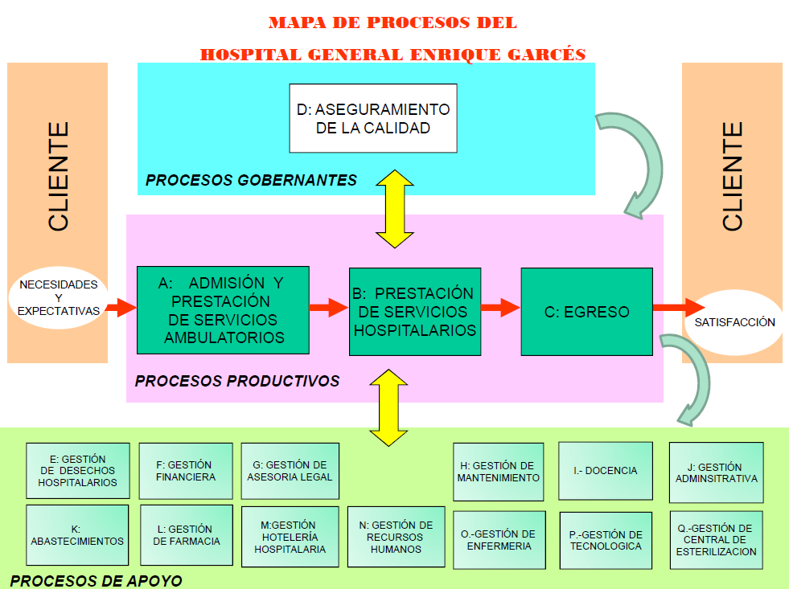

Slide 25
A. ADMISION Y PRESTACIÓN DE SERVICIOS AMBULATORIOS
B. PRESTACION DE SERVICIOS HOSPITALARIOS
C.EGRESO
D. ASEGURAMIENTO DE LA CALIDAD
E. GESTIÓN DE DESECHOS HOSPITALARIOS
F. GESTIÓN FINANCIERA
G. GESTIÓN ASESORÍA LEGAL
H. GESTIÓN DE MANTENIMIENTO
I. DOCENCIA
J. GESTIÓN ADMINISTRATIVA
K.ABASTECIMIENTOS
L. GESTIÓN DE FARMACIA
M. GESTIÓN DE HOTELERIA HOSPITALARIA
N. GESTIÓN DE RECURSOS HUMANOS
O. GESTION DE ENFERMERÍA
P. GESTIÓN DE TECNOLOGÍA
Q. GESTIÓN DE CENTRAL DE ESTERELIZACION

Slide 26
Gráfico 12.- Mapa de Atención Quirúrgica.
B.2 ATENCIÓN QUIRÚRGICA
B.2.1: PROGRAMAR CIRUGÍA PARA QUIRÓFANO
B.2.2: PREOPERATORIO
B 2.3: INTRAOPERATORIO
B 2.4:POSOPERATORIO
Fuente: Los autores.

Slide 27
Gráfico 13.- Mapa de Gestión de Central de Esterilización
Q. GESTIÓN DE CENTRAL DE ESTERILIZACIÓN
Q.1: SOLICITAR MATERIAL E INSUMOS
Q.2: LIMPIEZA Y ESTERILIZACIÓN DE MATERIAL
Q.3: ALMACENAMIENTO Y ENTREGA ESTÉRIL
Fuente: Los autores.

Slide 28
Gráfico 14.- Mapa de Atención en Hospitalización de cirugía.
B.1.4: ATENCION EN HOSPITALIZACIÓN DE CIRUGÍA
B.1.4.1: RECEPCION DEL PACIENTE EN HOSPITALIZACIÓN DE CIRUGÍA
B.1.4.2: ATENCIÓN CLÍNICA EN HOSPITALIZACIÓN DE CIRUGÍA
B.1.4.3: EGRESO DE CIRUGÍA
Fuente: Los autores

Slide 29
Caracterización de procesos
Herramienta de planificación de procesos existentes
Identifica clientes y necesidades
Descripción de actividades
Determinar métodos par que las actividades sean eficaces
Representación gráfica de los procesos
Diagramas de flujo

Slide 30
 | DESCRIPCION DEL PROCESO
 | NOMBRE DEL PROCESO |  |  | Atención en hospitalización de cirugía |  |  |  |  |  |  |  | CODIFICACION |  | B.1.4 |  |  | EDICION No.
 | NOMBRE DEL SUBPROCESO |  |  | Egreso de cirugía |  |  |  |  |  |  |  | CODIFICACION |  | B.1.4.3
 | PROPIETARIO DEL PROCESO |  |  | Médico tratante, interno de medicina y enfermera |  |  |  |  |  |  |  | REQUISITO DE LA NORMA |  |  |  |  | FECHA | 11/06/2012
 | ALCANCE | El subproceso inicia con la orden de alta al paciente y termina con la comunicación a estadística del alta al paciente
RECURSOS
 | FISICOS | Área hospitalización de cirugía |  |  |  |  |  |  |  |  | ECONOMICOS
 | TECNICOS | Computadora |  |  |  |  |  |  |  |  | RRHH | Líder de enfermería, enfermera, auxiliar de enfermería, secretaria, auxiliar de limpieza.
PROVEEDORES |  |  |  |  |  | PROCESO |  |  |  |  |  |  |  |  | CLIENTES
 | Internos | Farmacia |  |  |  |  | ► | Dar la orden de alta del paciente |  |  |  |  |  |  | Población del sur de Quito y resto del país
 | Externos | Casas farmacéuticas |  |  |  |  | ► | Firmar el orden de alta |  |  |  |  |  |  | Clinicas y hospitales de I y II nivel, resto de servicios
 |  |  |  |  |  |  | ► | Llenar la tarjeta de egreso hospitalario |  |  |  |  |  |  | Resto de servicios
 |  |  |  |  |  |  | ► | Dar indicaciones para la casa: dieta, ejercicios y tratamiento
 |  |  |  |  |  |  | ► | Asignar próxima cita por consulta externa
 |  |  |  |  |  |  | ► | Comunicar a estadística el alta del paciente
ENTRADAS |  |  |  |  |  |  |  |  |  |  |  |  |  |  | SALIDAS
 | Tarjeta de orden de alta |  |  |  |  |  |  |  |  |  |  |  |  |  | Paciente con indicaciones para la casa
 | H Cl
 |  |  |  |  |  | OBJETIVO
 |  |  |  |  |  | Mejorar la Gestión por procesos en el Servicio de Hospitalización de cirugía del Hospital Enrique Garcés mediante el diseño y estandarización de Procesos para contribuir a mejorar la calidad en la atención y brindar una mejor calidad de vida a los clientes externos.
INDICADORES |  |  |  |  |  |  |  |  |  |  |  |  |  |  | REGISTROS/ANEXOS
 | Giro de camas en cirugía |  |  |  |  |  |  |  |  |  |  |  |  |  | Historia clinica
 | Intervalo de giro de camas en cirugía |  |  |  |  | CONTROLES |  |  |  |  |  |  |  |  | Tarjeta de egreso
 |  |  |  |  |  |  | Normativa del MSP |  |  |  |  |  |  |  | Indicaciones médicas para la casa
 |  |  |  |  |  |  | Reglamento del HEG
 |  |  |  |  |  |  | Codigo de Salud
 |  |  |  |  |  |  | Derechos del paciente
 | ELABORADO POR |  |  |  |  |  | REVISADO POR |  |  |  |  |  |  |  |  | APROBADO POR
 | Lic. Bustos Maritza |  |  |  |  |  | Dr. Luís Maldonado |  |  |  |  |  |  |  | Dr. Maldonado
 | Dr. Pérez Fernando
 | Dr. Marco Verdesoto

Slide 31
 |  | MANUAL DE PROCESOS
 |  | DESCRIPCIÓN DE ACTIVIDADES |  |  | Fecha:
 |  |  |  |  | Pág. de
MACROPROCESO: Prestacion de Servicios de Salud (B)
PROCESO: Atención Quirúrgica ( B.2 )
SUBPROCESO: Intraoperatorio ( B.2.3 )
No. | ACTIVIDAD |  | ENTIDAD | DESCRIPCIÓN |  | RESPONSABLE
1 | RECIBIR AL PACIENTE EN SOP |  | Quirófanos | Se recibe al paciente en el quirófano |  | Anestesiólogo
2 | REVISAR H.CL, AUTORIZACIONES, EXÀNES Y CHEQUEOS |  | Quirófanos | Se verifica por última vez que la historia clínica se encuentre en orden |  | Anestesiólogo
3 | PASAR AL PACIENTE DE CAMILLA DE PISO A MESA DE CIRUGÌA |  | Quirófanos | Se pasa al paciente a la mesa de cirugía |  | Anestesiólogo
4 | MONITORIZAR AL PACIENTE |  | Quirófanos | Se monitoriza al paciente para registrar datos de TA, EKG, FC, SAT.O2 |  | Anestesiólogo
5 | VERIFICAR HEMODINAMIA DEL PACIENTE |  | Quirófanos | Se ve en los monitores cifras adecuadas de parámetros valorados |  | Anestesiólogo
6 | PREPARAR DROGAS ANESTÈSICAS |  | Quirófanos | Se carga y se rotula en jeringuillas las diferentes drogas anestésicas |  | Anestesiólogo
7 | INFORMAR AL PACIENTE SOBRE PROCEDIMIENTO |  | Quirófanos | Se informa al paciente que técnica anestésica será empleada en su caso |  | Anestesiólogo
8 | INDUCCIÓN O ADMINISTRACIÓN DE ANESTESIA |  | Quirófanos | Se inicia el acto anestésico |  | Anestesiólogo
9 | ADMINISTRACIÒN DE DROGAS ANESTÈSICAS |  | Quirófanos | Se procede a la administración intravenosa de las drogas anestésicas. |  | Anestesiólogo
10 | VIGILAR LA HEMODINAMIA DE PACIENTE |  | Quirófanos | Se verifa en monitores adecuado estado hemodinámico del paciente |  | Anestesiólogo

Slide 32
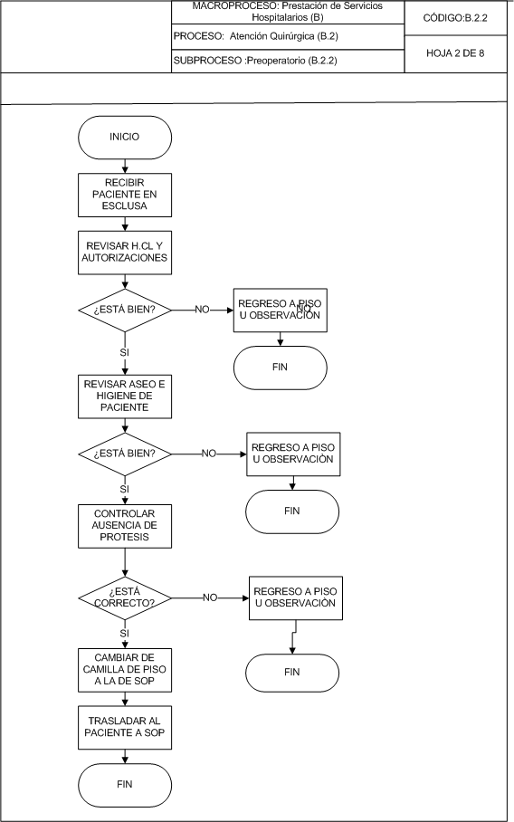

Slide 33
Cuadro de indicadores
Informa de resultados en evaluación
Monitoreo de indicadores
Monitoreo y evaluación de indicadores
Plan de implementación
Seleccionar información de clientes
Reuniones con miembros determinar importancia de procesos
Tomar acciones según conclusiones
Tomar medidas de mejoramiento
Capacitación al personal de la institución
Describe actividades de monitoreo
Períodos establecidos por la institución

Slide 34
PROGRAMAR CIRUGÍA PARA QUIRÓFANO ( B..2.1)
NOMBRE DEL DESCRIPTOR: | Cirugías programadas.
DEFINICIÓN: | Son las cirugías programadas que se efectúan mensualmente.
UNIDAD DE MEDIDA: | Número.
UNIDAD OPERACIONAL: | Total de cirugías programadas mensualmente.
META: | 550
RESPONSABLE DE LA MEDICIÓN: | Cirujano.

Slide 35
PROGRAMAR CIRUGÍA PARA QUIRÓFANO (B.2.1)
Gráfico 1 Cirugías programadas.

Slide 36
Conclusiones
Quirófanos:
Personal goza de estima
Al enviar a comprar medicación e insumos existe insatisfacción
Subutilización de salas quirúrgicas
Aumenta tiempos de espera
Central de esterilización
Cumplen especificaciones técnicas
Abastecimiento de material no adecuado
No existen medidas de bioseguridad
Hospitalización de cirugía
Represamiento de cirugías
Personal de enfermería insuficiente

Slide 37
Recomendaciones
Quirófanos:
Adecuado stock de medicamentos e insumos
Crear farmacia interna
Estandarización de tiempos quirúrgicos
Planificar cirugías acorde con habilidades
Central de esterilización
No descuidar control de calidad
Crear comité de bioseguridad
Calendarización de mantenimiento
Retirar esterilizadores fuera de uso
Hospitalización de cirugía
Optimizar tiempo con horario actual
Revisión de pre altas
Mejor distribución de talento humano
Optimizar tiempo de labores

